Slide 1
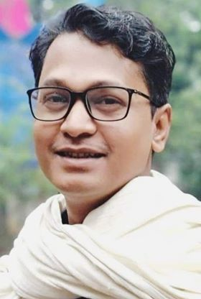
মোহাম্মদ ইমতিয়াজ মাহমুদ বেগ ইমন সহকারি শিক্ষক ,লাউরফতেহপুর আর এন টি বালিকা উচ্চ বিদ্যালয়
পঞ্চম অধ্যায়
মূলধনি আয়- ব্যয় প্রাক্কলন
তারিখঃ ২৮/০৬/২০২০ খ্রীঃ

Slide 3
এই পাঠ শেষে শিক্ষার্থীর…
গড় মূলধন ব্যয়ের হার নির্ণয় করতে পারবে।

Slide 4
সান প্রকল্পের গড় মুনাফার হার নির্ণয়ঃ
বিবরণ | পরিমাণ ( লক্ষ টাকায় )
 | বছর – ১ | বছর – ২ | বছর - ৩
বিক্রয় | ৭.০০ | ৮.০০ | ৯.০০
বাদ চলতি খরচ (বিক্রয়ের ৪০% ) | (২.৮০) | (৩.২০) | ( ৩.৬০)
স্থায়ী খরচ | (২.০০) | (২.০০) | (২.০০)
অবচয় | (১.০০) | (১.০০) | (১.০০)
করযোগ্য মুনাফা | ১.২০ | ১.৮০ | ২.৪০
বাদ কর ( ৩০ %) | (০.৩৬) | (০.৫৪) | (০.৭২)
নিট মুনাফা | ০.৮৪ | ১.২৬ | ১.৬৮

Slide 5
০.৮৪+ ১.২৬+১.৬৮
গড় মুনাফা =
৩
৩.৭৮
=
৩
= ১.২৬ লক্ষ টাকা
১২+০
=৬ লক্ষ টাকা
গড় বিনিয়োগ =
২

Slide 6
গড় মুনাফা
× ১০০
গড় মুনাফার হার=
গড় বিনিয়োগ
১.২৬
=
× ১০০
৬
= ২১ %

Slide 7
মুন প্রকল্পের গড় মুনাফার হার নির্ণয়ঃ
বিবরণ | পরিমাণ ( লক্ষ টাকায় )
 | বছর – ১ | বছর – ২ | বছর - ৩
বিক্রয় | ৫.০০ | ৯.০০ | ১০.০০
বাদ চলতি খরচ (বিক্রয়ের ৩৫% ) | ১.৭৫ | ৩.১৫ | ৩.৫০
স্থায়ী খরচ | ১.৫০ | ১.৫০ | ১.৫০
অবচয় | ১.০০ | ১.০০ | ১.০০
করযোগ্য মুনাফা | ০.৭৫ | ৩.৩৫ | ৪.০০
বাদ কর ( ৩০ %) | ০.২২৫ | ১.০০৫ | ১.২০
নিট মুনাফা | ০.৫২৫ | ২.৩৪৫ | ২.৮০

Slide 8
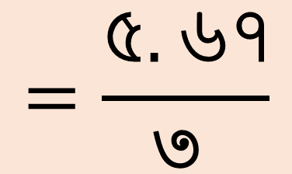
গড় মুনাফা$=\frac{০.৫২৫+২.৩৪৫+২.৮০}{৩}$
$$=\frac{৫.৬৭}{৩ }$$
= ১.৮৯ লক্ষ টাকা
$গড় বিনিয়োগ=\frac{১২+০}{২}$ = ৬ লক্ষ টাকা

Slide 9
$গড় মুনাফার হার =\frac{১.৮৯}{৬}$ × ১০০
= ৩১.৫০%

Slide 10
বাড়ির কাজঃ
মি ইমন একটি প্রকল্প গ্রহণ করেছেন । প্রকল্পটির প্রাথমিক খরচ ৫০,০০০ টাকা এবং ভগ্নাবশেষ মূল্য ১০,০০০ টাকা ।অবচয় ও কর প্রদানের পূর্বে উক্ত প্রকল্প হতে ১ থেকে ৫ বছর পর্যন্ত যথাক্রমে ১০,০০০ টাকা ; ১২,০০০০ টাকা; ১৪,০০০ টাকা; ১৬,০০০ টাকা এবং ২০,০০০ টাকা পাওয়া যাবে । করের হার ৫০%। সরলরৈখিক পদ্ধতিতে মি ইমন অবচয় ধার্য্য করে থাকেন ।
প্রশ্নঃ গড় মুনাফার হার নির্ণয় করো ?

Slide 11
Thanks to all

